Slide 1
Orientation après la 3ème janvier 2025
CIO Figeac

Slide 2
Mme FAURE Vanessa Psychologue de l'Education Nationale
Permanence au collège :
Reçoit les élèves seul(e)s ou avec les parents
Prendre rendez – vous auprès du professeur principal ou à la vie scolaire
Le Centre d’Information et d’Orientation (CIO) de Figeac
6 avenue Bernard Fontanges 05 67 76 55 66
Permanence fixe le vendredi
Le CIO est ouvert pendant les vacances scolaires (excepté durant les vacances de Noel)

Slide 3
CALENDRIER DE L’ORIENTATION ET DE L’AFFECTATION
C’est le moment de réfléchir à son projet!
Consulter les sites onisep.fr , oniseptv.fr , secondes-premieres2022-2023.fr
Phase de vœux provisoires
Le conseil de classe donnera un avis provisoire et des conseils.
Phase de vœux définitifs
Vœux définitif et avis du conseil de classe
Affectation
mes intérêts (matières préférées, activités extra-scolaires, stage de découverte en décembre...)
Prise de contact avec le CFA et les entreprises, avec les établissements privés
Continuer à en parler pour affiner ses choix
Portes ouvertes des lycées et mini stages possibles
Inscription dans l’établissement
mes capacités (résultats scolaires, facilités d'apprentissage...)
mes limites (internat, moyen de transport, maître d'apprentissage...)
Je réfléchis à :
1er Semestre
2ème Semestre
Vendredi 4 avril 2025 : ouverture de la consultation des offres de formation dans le service en ligne affectation
Du lundi 5 mai au lundi 26 mai 2025 : saisie des vœux d'affectation par les familles
vendredi 27 juin 2025 : publication des résultats de l'affectation et inscriptions en lycée
https://youtu.be/nbIH1GiHYYs

Slide 4
La procédure d’affectation
C’est un logiciel qui affecte les élèves en fonction :
  Des vœux émis
  Des places disponibles dans les établissements
  Du dossier scolaire des élèves
Par conséquent, le 1er vœu ne peut pas toujours être satisfait, d’où l’importance de bien réfléchir aux autres vœux émis
TSO et TSA
TéléService Orientation et Affectation
Sur Educonnect
Ce sont des applications, où vous allez devoir inscrire les vœux de vos enfants
Le Collège vous donnera la marche à suivre

Slide 5
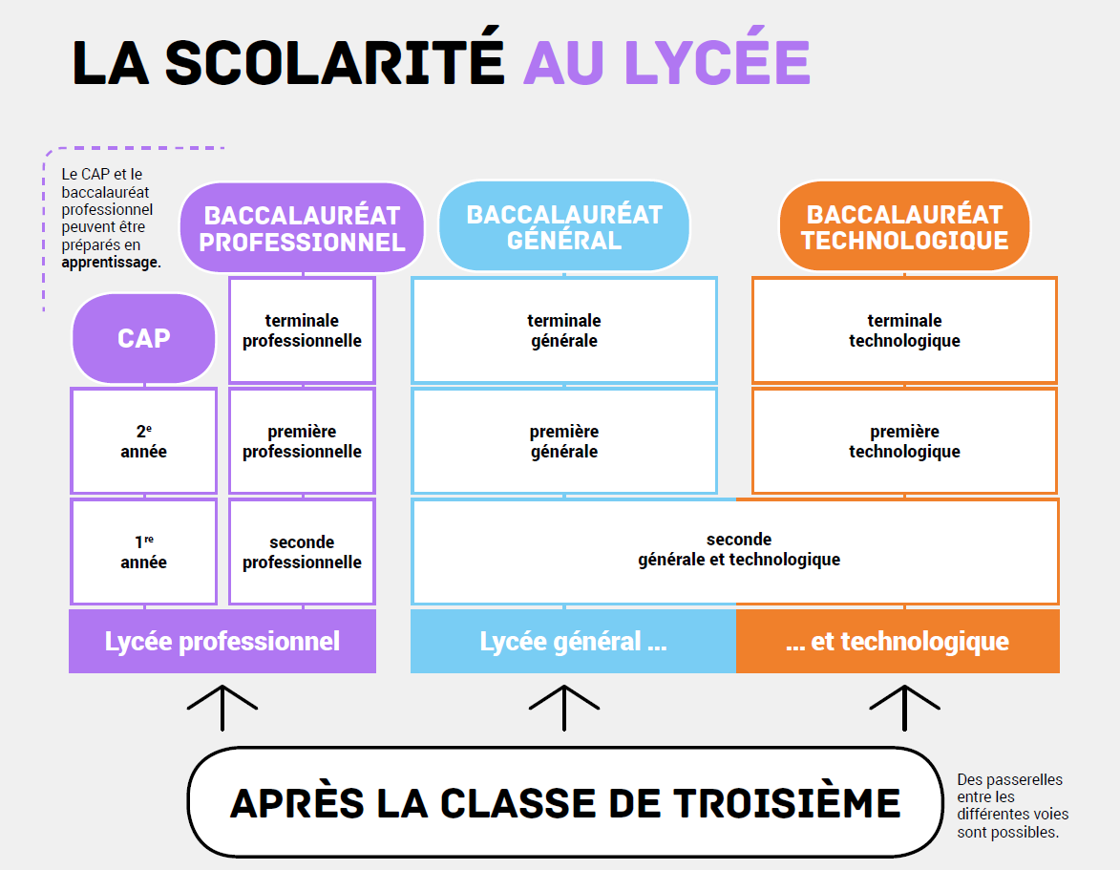
3 voies possibles:

Slide 6










La voie professionnelle
BTS
Vie active
Bac pro 3ans
CAP
2 ans
Terminale pro
1ère pro
Terminale CAP
2nde pro
1ère année de CAP
La voie professionnelle en LP ou en CFA
Après la 3ème

Slide 7
LES PRINCIPAUX SECTEURS D'ACTIVITES
Administration Comptabilité
Santé Social Soins
Physique Chimie
Électricité Électronique
Commerce Vente
Textile Habillement
Automobile
Mécanique Productique
Transport Magasinage
Hygiène Sécurité
Art Artisanat
Bâtiment Travaux publics
Agriculture
Hôtellerie Restauration Alimentation
Matériaux (métaux, plastiques, papier)
Industries graphiques
Bois Ameublement
Notes:
7
7
7

Slide 8
Le CAP
Il dure généralement 2 ans mais peut se faire en 1 ou 3 ans selon le profil de l’élève
Objectif : Se former à un métier précis
Au programme :
enseignement général = 40% de l’emploi du temps
enseignements technologiques et professionnels = 60% de l’emploi du temps
dont stages: 6 à 7semaines par an

Slide 9
Poursuites d’études après un CAP
brevet des métiers d’art : reliure, verre, céramique, ébénisterie, etc., en 2 ans
BMA
BP
brevet professionnel : pour certaines profession (coiffure, fleuriste, etc.), autorise à travailler à son compte, en 2 ans
CAP/CAPA
BTM
brevet technique des métiers, pour devenir chef/e d’atelier ou de fabrication
certificat de spécialisation
en 1 an
CS
Bac pro
MC
bac pro : après passage en
1re professionnelle, en 2 ans
mention complémentaire : spécialisation en 1 an

Slide 10
Le bac professionnel
BAC PRO (3 ans)
Objectif : Se former dans un champ professionnel.
On peut choisir une 2de avec famille de métiers et faire son choix définitif à la fin de la 2nde
Par exemple:
Bac pro
Métiers du commerce et de la vente
option Animation et gestion de l’espace commerciale
Seconde pro
MÉTIERS DE LA RELATION
CLIENTS
Bac pro
Métiers du commerce et de la vente
Option prospection et valorisation de l’offre commerciale
Bac pro
Métiers de l’accueil

Slide 11
Au programme :
enseignement général (français, maths, Histoire-Géo, langue(s) vivante(s), EPS, arts appliqués) = 40% de l’emploi du temps
enseignements professionnels = 60% de l’emploi du temps
dont stages: 18 à 22 semaines sur 3 ans
S’ajoute la réalisation d’un chef d’oeuvre sur les 3 ans
S’ajoute en Terminale une préparation soit vers la poursuite d’études soit vers l’insertion professionnelle
Poursuites d’études :
Priorité en BTS dans le même champ professionnel

Slide 12
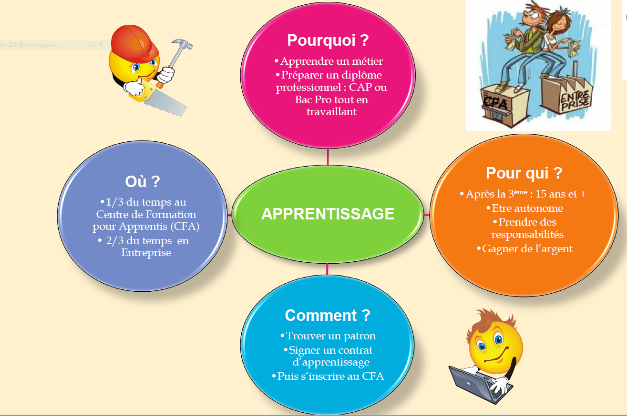
L’alternance/ Le CFA

Slide 13
Le montant du Smic mensuel brut s’élève désormais à 1 645,58 euros (+2,65%) et le salaire du contrat d’apprentissage s’établit comme suit à partir du 01 mai 2022
Salaire d’un apprenti en 2022 | Moins de 18 ans |  | 18 à 20 ans |  | 21 à 25 ans
 | Base de calcul | Montant brut | Base de calcul | Montant brut | Base de calcul | Montant brut
1ère année d’alternance | 27% SMIC | 444,31 € | 43% SMIC | 707,60 € | 53% SMIC* | 872,16 €
2ème année d’alternance | 39% SMIC | 641,78 € | 51% SMIC | 839,25 € | 61% SMIC* | 1 003,80 €
3ème année d’alternance | 55% SMIC | 905,07 € | 67% SMIC | 1 102,54 € | 78% SMIC* | 1 283,55 €
Salaire d’un apprenti en 2022 | 26 ans et plus
 | Base de calcul |  |  | Montant brut
 | 100% SMIC* |  |  | 1 645,58 €

Slide 14
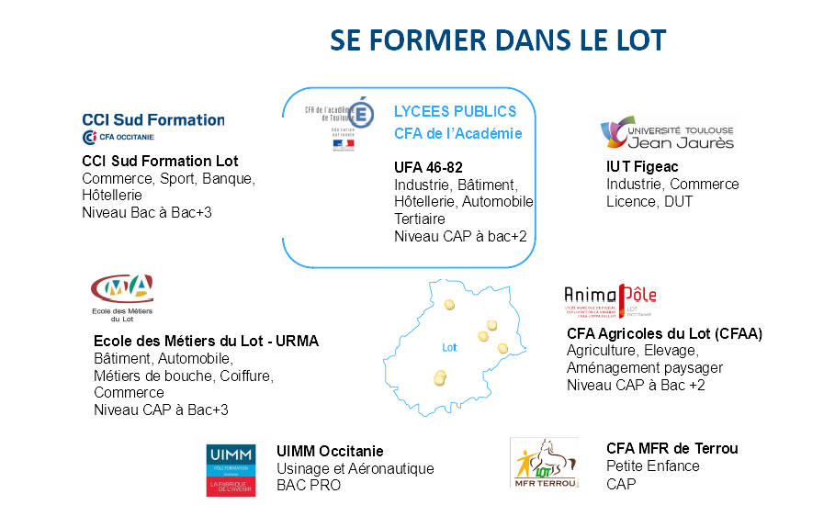

Slide 15
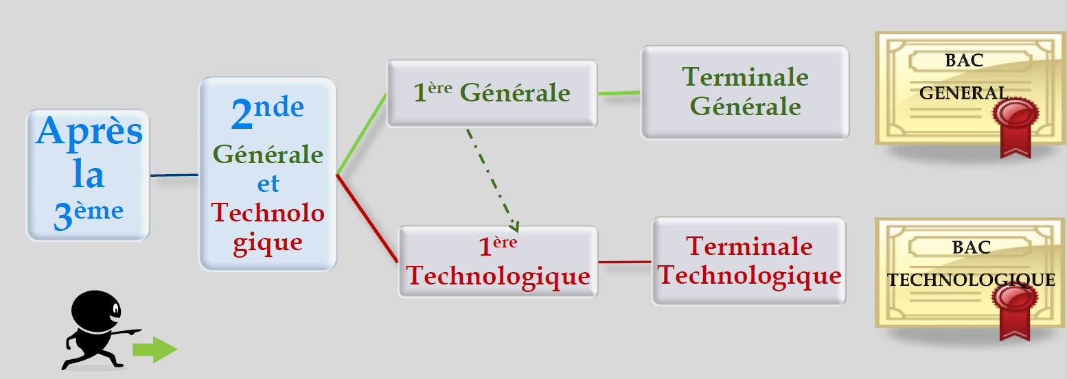
LA VOIE GENERALE ET TECHNOLOGIQUE

Slide 16
Une SECONDE COMMUNE :
Des ENSEIGNEMENTS COMMUNS : 26H
( + les heures d’accompagnement : personnalisé, de choix de l’orientation, et de vie de classe )
Des ENSEIGNEMENTS OPTIONNELS
Les élèves peuvent choisir au plus deux enseignements optionnels selon les modalités suivantes :
  1 enseignement optionnel général à choisir dans une liste (ci-joint)
  1 enseignement optionnel technologique à choisir dans une liste (ci-joint)
  Les enseignements optionnels LCA de latin et grec peuvent être choisis en plus des deux enseignements optionnels ci-dessus.

Slide 17
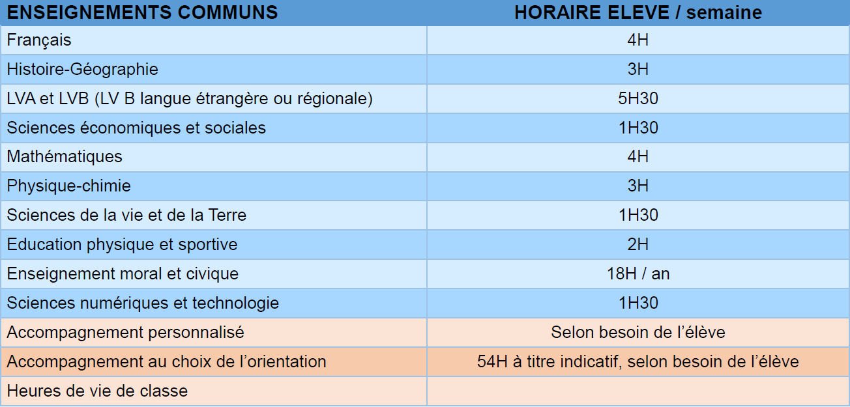
LA 2nde GT volumes horaires des ENSEIGNEMENTS COMMUNS

Slide 18
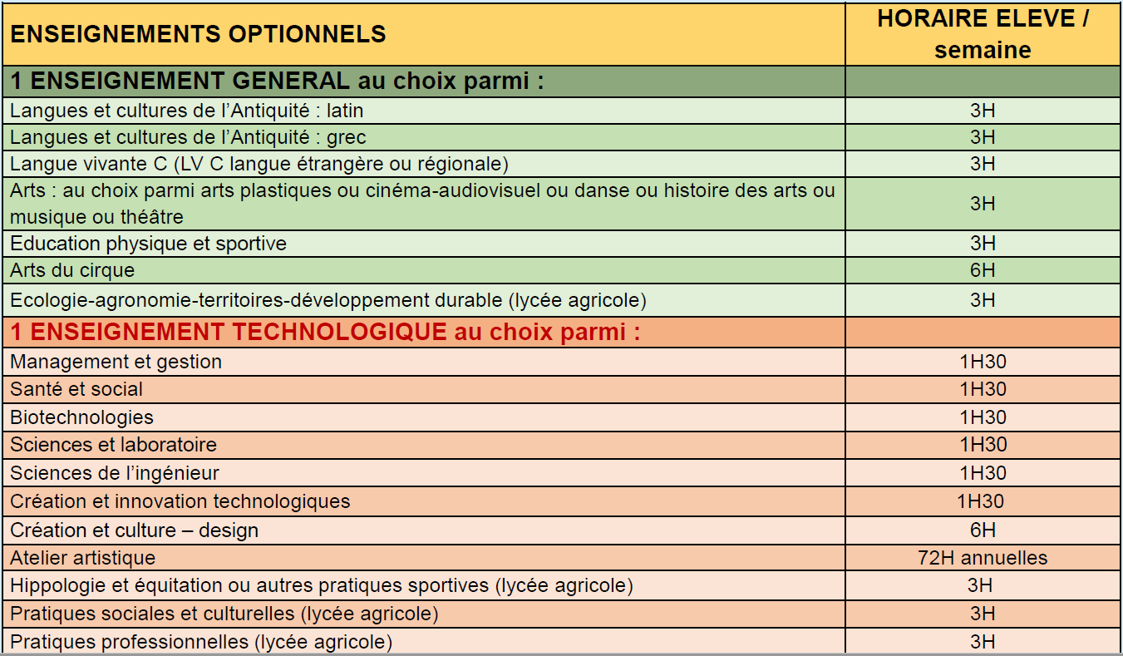

Slide 19
La voie générale:

Slide 20
ENSEIGNEMENTS DE SPECIALITE | PREMIERE 3 au choix | TERMINALE 2 au choix
Arts | 4H | 6H
Biologie-écologie | 4H | 6H
Histoire-géographie, géopolitique et sciences politiques | 4H | 6H
Humanités, littérature et philosophie | 4H | 6H
Langues, littératures et cultures étrangères anglais | 4H | 6H
Littérature et LCA | 4H | 6H
Mathématiques | 4H | 6H
Numérique et sciences informatiques | 4H | 6H
Physique – chimie | 4H | 6H
Sciences de la vie et de la Terre | 4H | 6H
Sciences de l’Ingénieur | 4H | 6H
Sciences économiques et sociales | 4H | 6H
Au total : | 12H | 12H

Slide 21
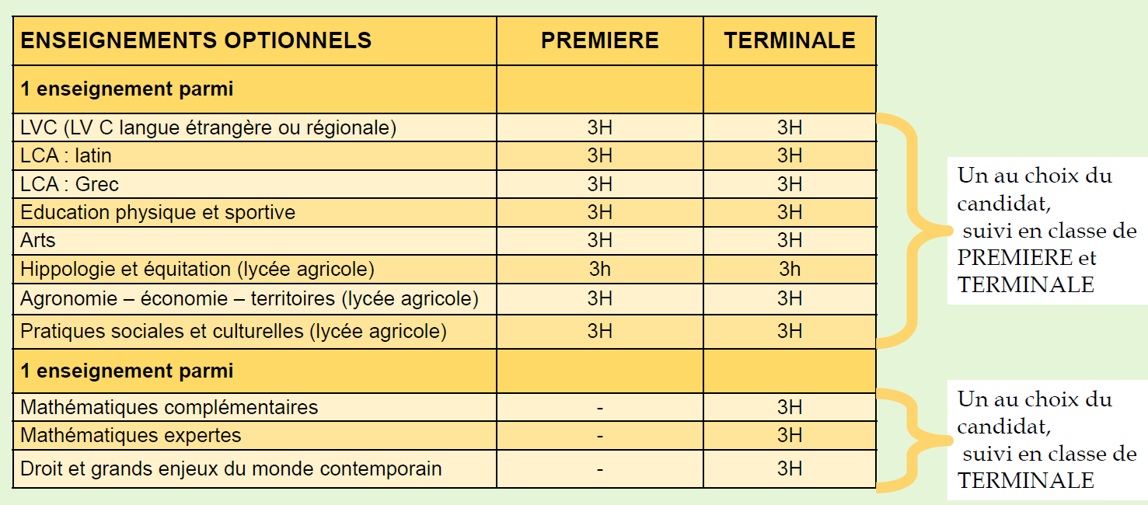
Les enseignements optionnels

Slide 22
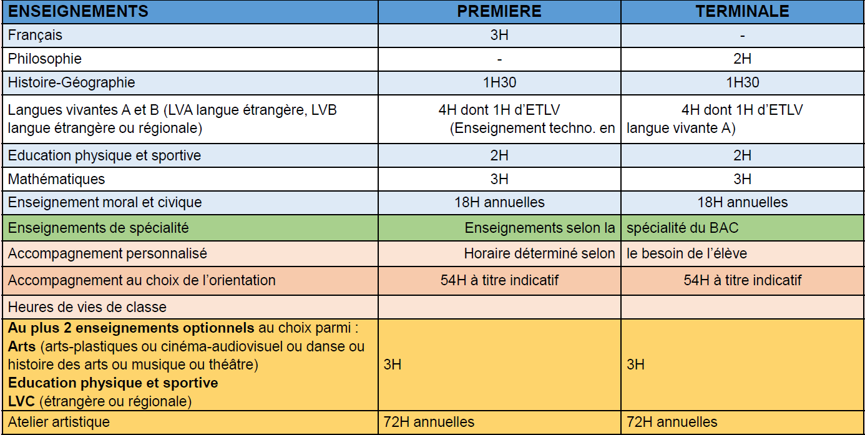
La voie technologique:

Slide 23

Le BAC ST2S
Sciences et Technologiques de la Santé et du Social
ENSEIGNEMENTS DE SPECIALITE | PREMIERE | TERMINAL
Physique – chimie pour la santé | 3H | -
Biologie et physiopathologie humaines | 5H | -
Chimie, biologie et physiopathologie humaines | - | 8H
Sciences et techniques sanitaires et sociales | 7H | 8H
Au total : | 15H | 16H
Profil
Sens des relations humaines Goût pour le travail sanitaire et social Autonomie Esprit d’initiative Sens du contact Aptitude à communiquer et à travailler en équipe
BTS et BUT dans le domaine social (BTS ESF, But carrières sociales..)
BTS et BUT dans le domaine paramédical (BTS Diététique, BUT Génie biologique)
Etudes dans le domaine social : Educateur de jeunes enfants, Educateur spécialisé, Assistant de service social
Etudes dans le domaine paramédical : infirmier, manipulateur en électroradiologie, ..

Slide 24
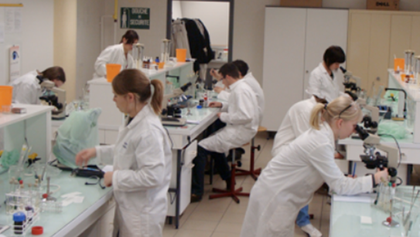
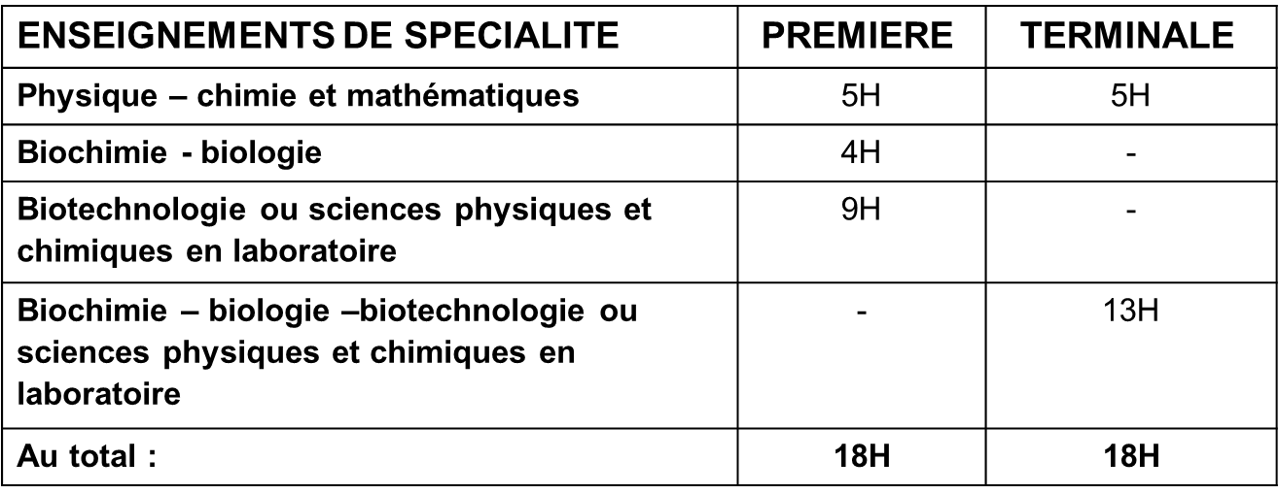
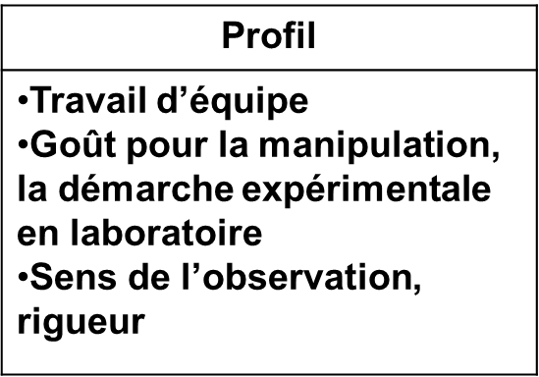

Le BAC STL
Sciences et Technologiques de Laboratoire
BTS ou BUT dans la biologie, chimie, environnement, paramédical
CPGE TSI technologie et sciences industrielles, TB Technologie et biologie, TPC technologie, physique et chimie
Ecole d’ingénieurs en 5 ans avec un bon dossier scolaire

Slide 25

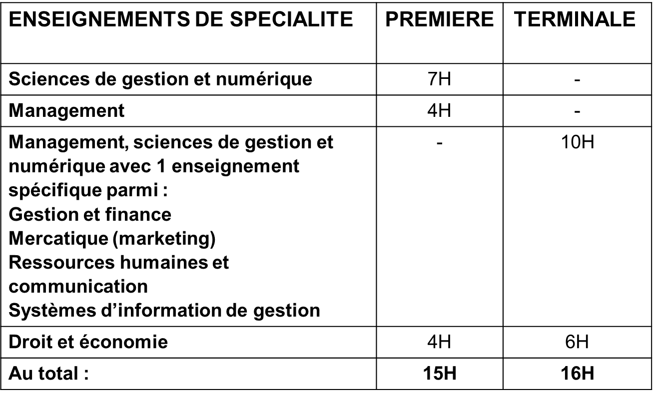
Le BAC STMG
Sciences et Technologiques du Management et de la Gestion
Profil
Intérêt pour le fonctionnement des entreprises Goût pour les outils de communication et de bureautique Sens de l’organisation et de la communication
BTS ou BUT dans le domaine de la comptabilité, du commerce, de la gestion, de la communication, carrières juridiques, transport, assurance, banque, tourisme, immobilier…
Filière comptable, école de commerce
CPGE économique et commerciale technologique avec un bon dossier scolaire

Slide 26

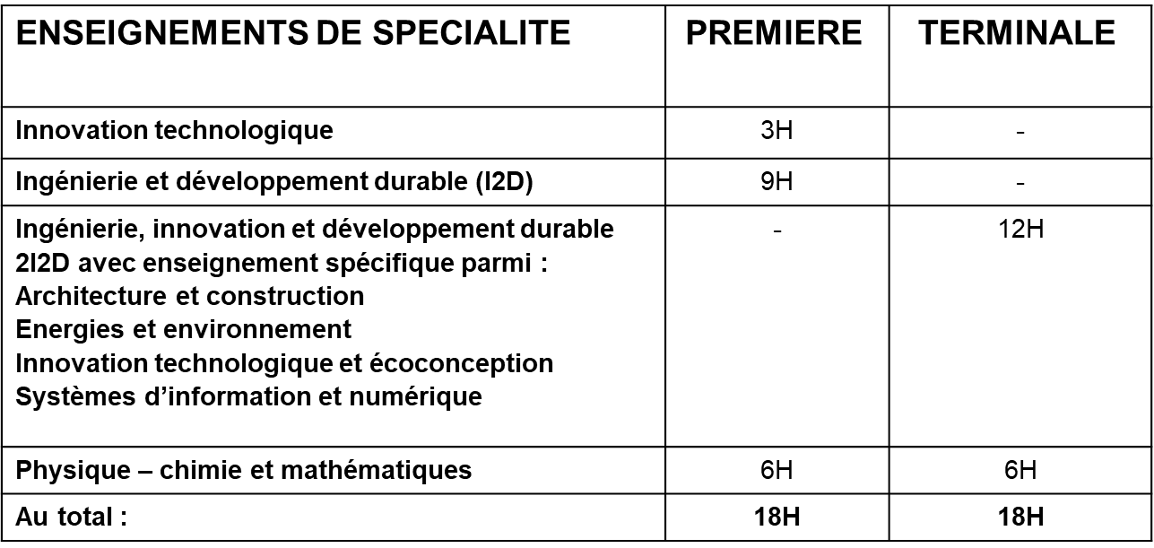
Le BAC STI2D
Sciences et Technologiques de l’Industrie et du Développement Durable
Profil
Goût pour les manipulations Curiosité pour les technologies nouvelles, pour la fabrication, la conception
BTS ou BUT dans l’énergie, la logistique, maintenance
informatique industrielle, génie civil
CPGE TSI technologie et sciences industrielles
Ecole d’ingénieurs en 5 ans avec un bon dossier scolaire

Slide 27
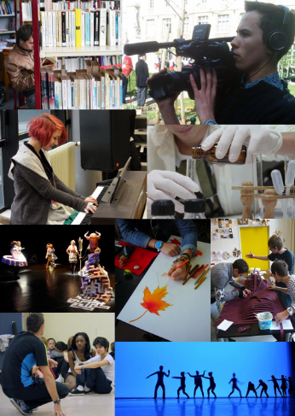
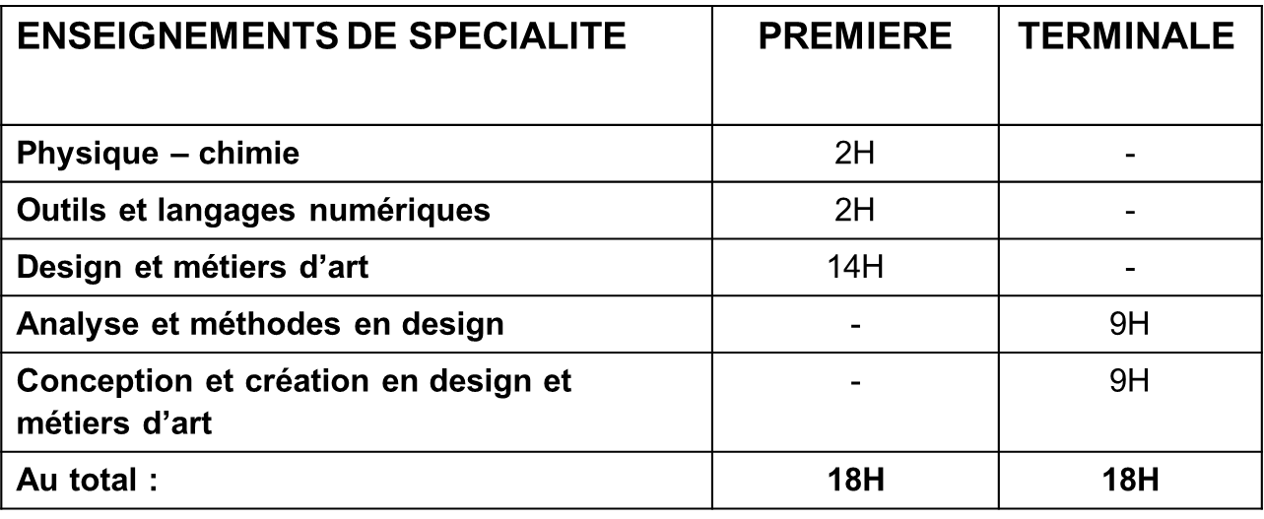
Le BAC STD2A
Sciences et Technologiques du Design et des Arts Appliqués
Profil
Goût pour les applications de l’art : graphisme, mode, design Intérêt pour la conception et la réalisation d’objets ou d’espaces Esprit créatif
Les DMA (diplômes des métiers d'art)
Préparés en 2 ans, les DMA, proposés sur des créneaux professionnels pointus, forment des artisans d'art ou des assistants créateurs.
Le DN MADE (diplôme national des métiers d'art et du design)
En 3 ans après le bac, il remplace progressivement les six spécialités arts appliqués du BTS et certains DMA.
Il confère le grade de licence.
14 mentions sont proposées : animation ; espace ; événement ; graphisme ; innovation sociale ; instrument ; livre ; matériaux ; mode ; numérique ; objet ; ornement ; patrimoine ; spectacle.
Les Prépas : CPGE AA ENS Cachan Design, Licence d’art, écoles d’art, etc.

Slide 28
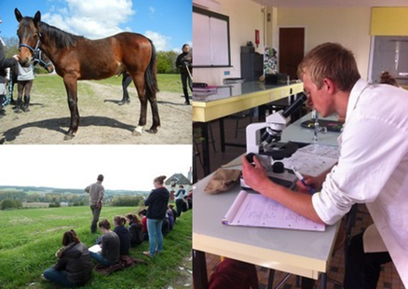
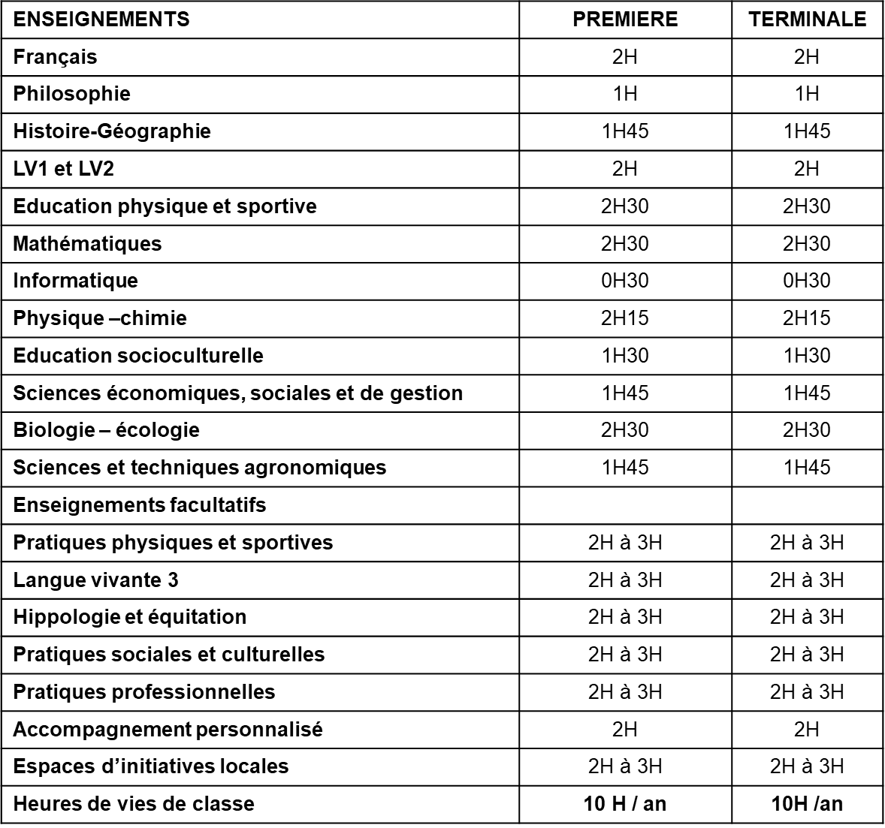
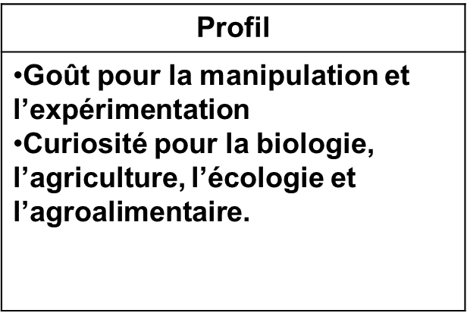
Le BAC STAV
Sciences et Technologiques de l’Agronomie et du Vivant
Les BTS Agricoles, accessibles sur dossier : *Aménagements paysagers, *Analyse et conduite de systèmes d'exploitation, *Gestion et maîtrise de l'eau, *Gestion forestière, *Gestion et protection de la nature, *Industries agroalimentaires, *Production horticole, animales, aquacoles, *Technologies végétales ou Technico-commercial, etc. Les BTS Agro-équipements, Industries céréalières, Qualité dans l'industrie agroalimentaire et les bio-industries. Les BUT Génie biologique option Agronomie, Génie de l'environnement ou Industries alimentaires et biologiques
Les classes prépas : TB sont les plus appropriées.
Les licences en biologie, voire en chimie. Pour mettre toutes les chances de son côté, mieux vaut, au préalable, suivre une année de remise à niveau scientifique.
Les certificats de spécialisation agricole (CSA) : formation d'un an en apprentissage accessible après un bac ou un BTSA
Les écoles spécialisées et écoles d'ingénieurs

Slide 29
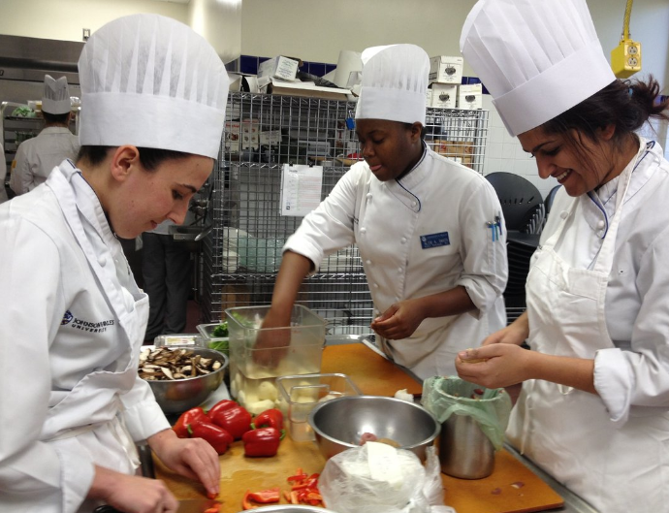
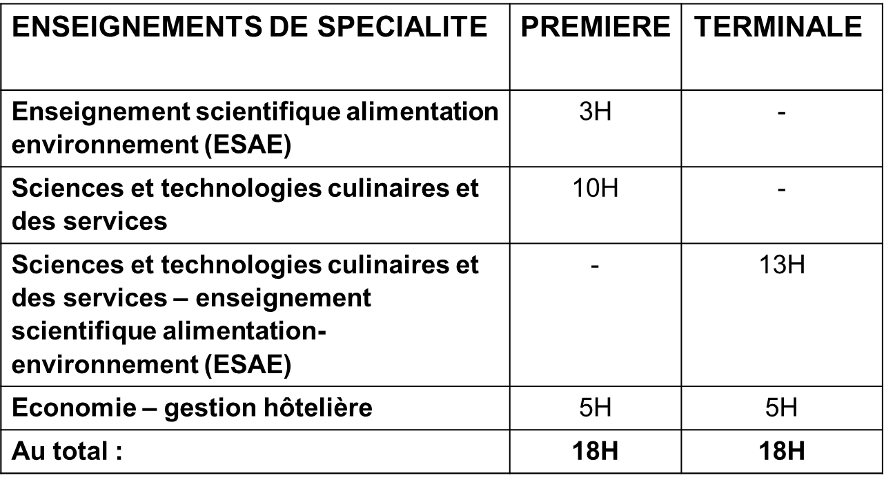
Le BAC STHR
Sciences et Technologiques de L’hôtellerie et de la Restauration
A choisir dès l’entrée en 2nde
Profil
Goût et sens du contact humain Etre rigoureux, méthodique Volontaire et esprit de persévérance Autonomie et sens des responsabilités Goût du travail en équipe Résistance physique
BTS les plus adaptés : Management en hôtellerie et restauration option management d'unité:
- de restauration - de production culinaire - d'unité d'hébergement. BUT envisageables : Gestion des entreprises et des administrations *Gestion administrative et commerciale des administrations *Gestion logistique et transport *Techniques de commercialisation
BP Brevet professionnel : *Barman *Gouvernante *Arts du service et commercialisation en restauration *Sommelier
FC Formations complémentaires d'initiative locale (FCIL) :*Accueil et service de la clientèle anglophone *Agent de la restauration commerciale *Arts de la table Chef de rang *Concierge d'hôtel *Cuisine de la mer MC Mentions complémentaires : *Accueil-réception *Art de la cuisine allégée *Cuisinier en desserts de restaurant *Employé barman *Employé traiteur *Organisateur de réception *Sommellerie

Slide 30
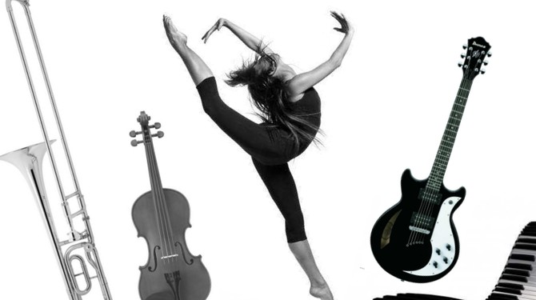
Le BAC S2TMD
Sciences et Techniques du Théâtre de la Musique et de la Danse
A choisir dès l’entrée en 2nde
avec 2 enseignements de spécialités en 1ère et Tale:
économie, droit et environnement du spectacle vivant
culture et sciences chorégraphiques ou culture et sciences musicales ou culture et sciences théâtrales
pratique chorégraphique ou musicale ou théâtrale.
Profil
Solide bagage musical / danse /théâtre: tests de niveaux en formation musicale et en instrument / Danse / théatre Passionné de musique et / ou de danse et/ou théatre
Intégrer un des deux Conservatoires Nationaux de Supérieurs de Musique et de Danse (CNSMD), l'un à Paris et l'autre à Lyon, accessibles sur concours.
Ou un des Conservatoires à Rayonnement Régional (CRR) et départemental (CRD) pour préparer un diplôme national d'orientation professionnelle (DNOP)
Les formations universitaires en musique, théatre ou danse (rares)

Slide 31
Merci de votre attention
N’hésitez pas à me contacter au CIO le vendredi (05 67 76 55 66) si vous avez des questions, par mail : vanessa.faure@ac-toulouse.fr
ou de vous rapprocher du Professeur Principal de votre enfant.

